Slide 1
Презентація на тему:
«Тестування текстового поля»

Slide 2
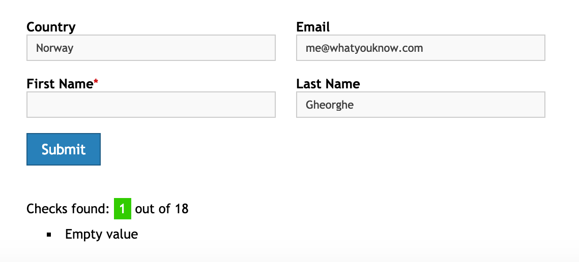
1. Введення порожнього значення

Slide 3
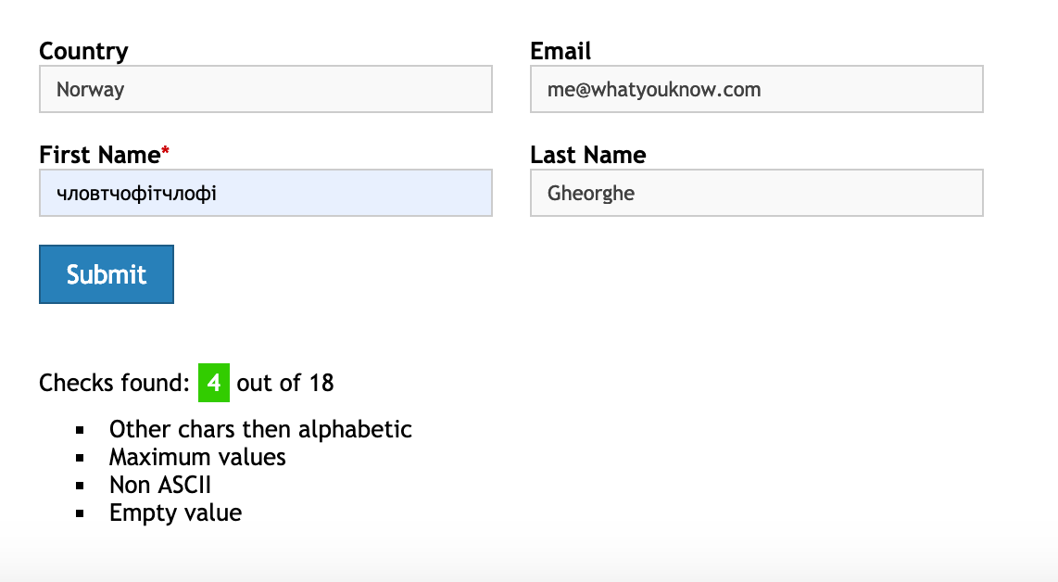
2. Введення українською максимальне значення

Slide 4
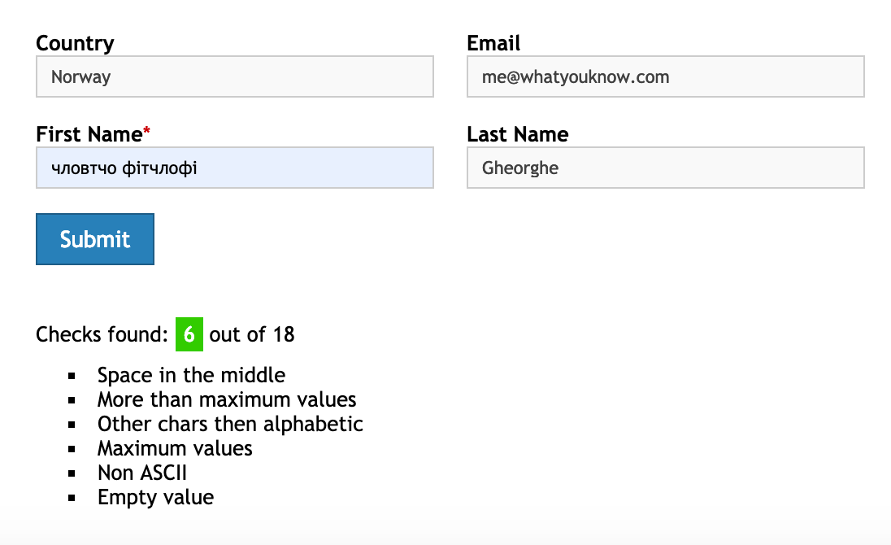
3. Введення значення більше максимального та додавання пробілу між словами

Slide 5
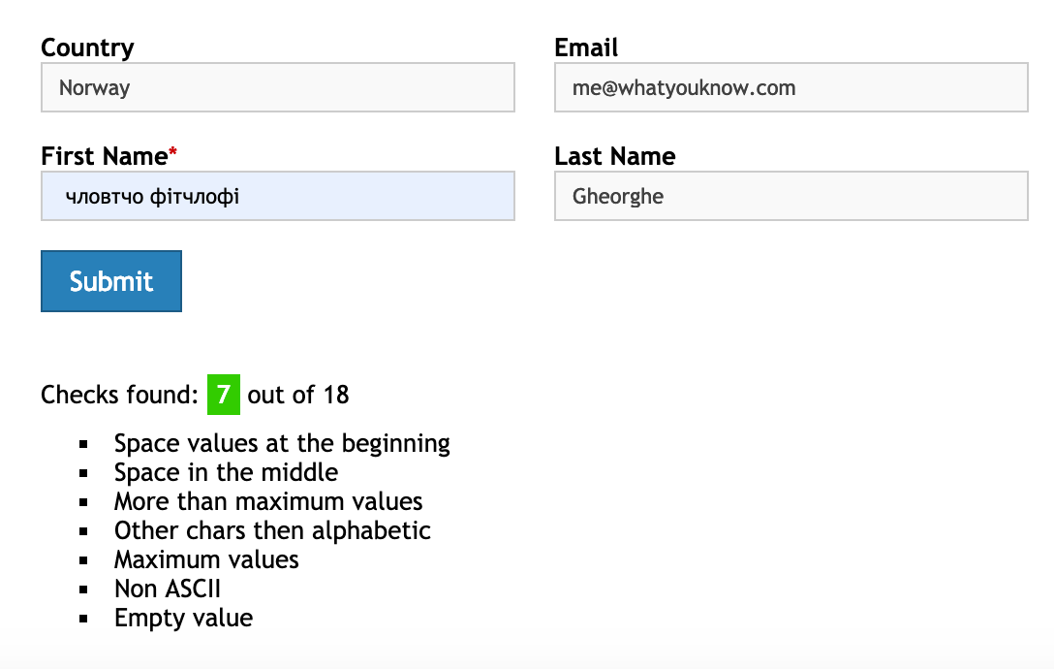
4. Додавання пробілу на початку поля

Slide 6
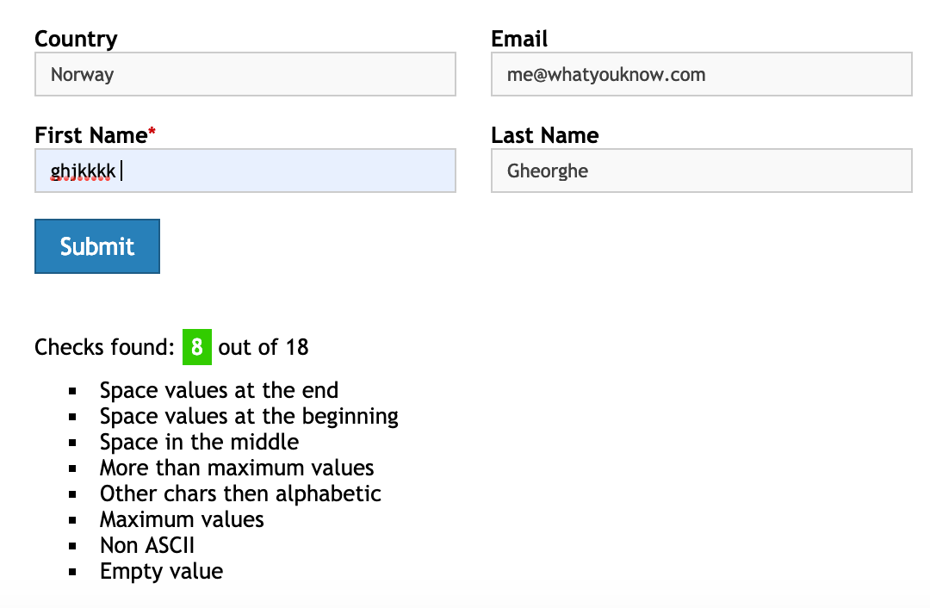
5. Додавання пробілу в кінці поля

Slide 7
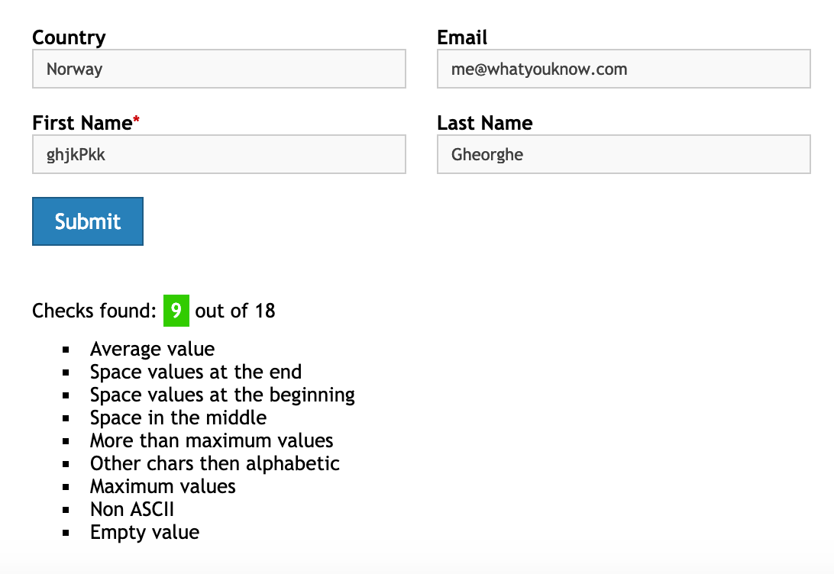
6. Введення середнього значення

Slide 8
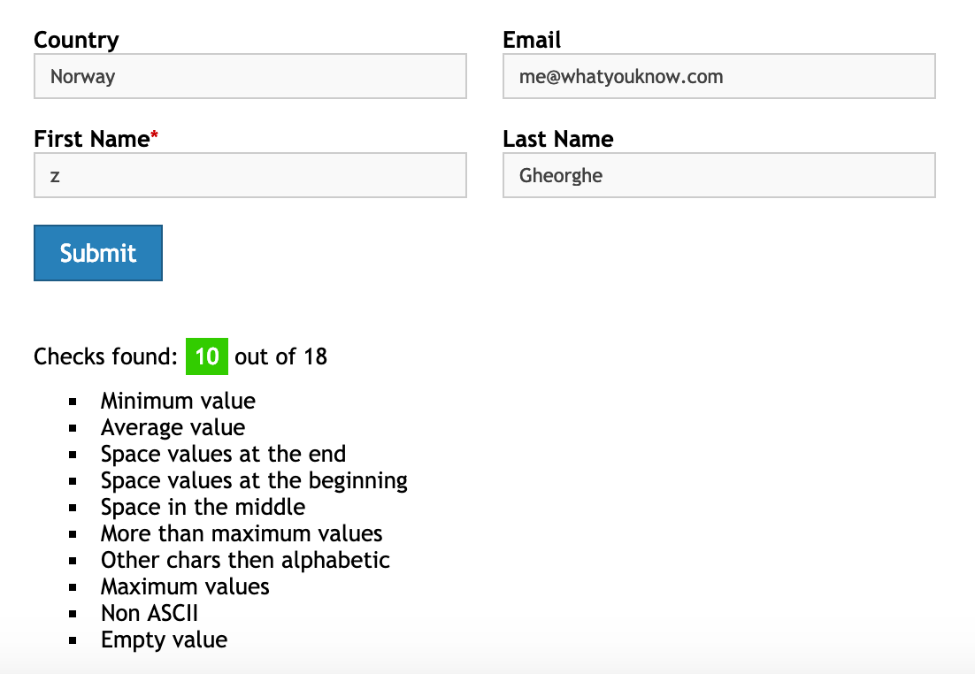
7. Введення мінімального значення

Slide 9
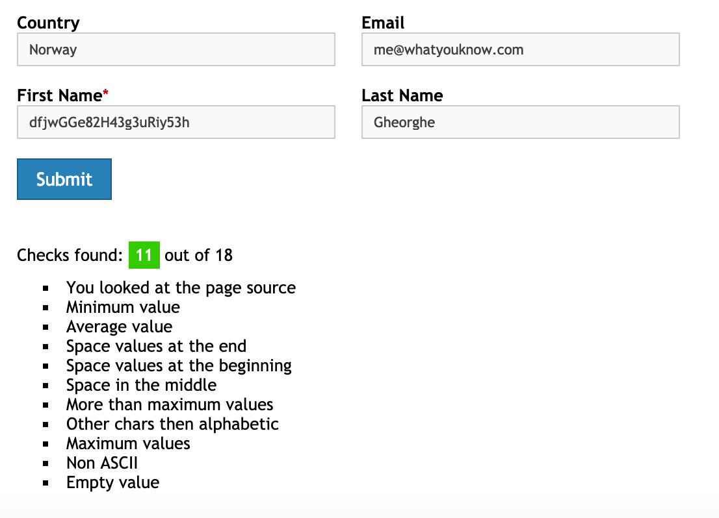
8. Введення значення безпосередньо з джерела сторінки

Slide 10
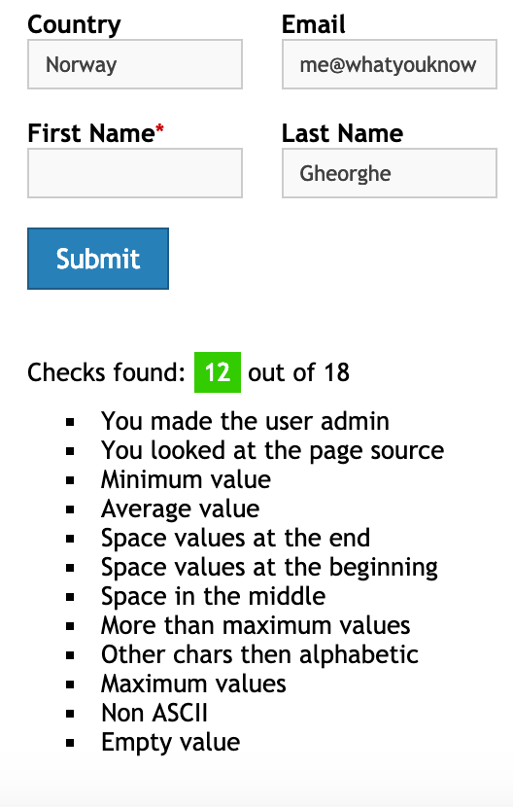
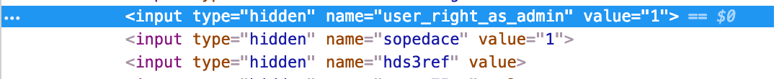
9. Перетворення звичайного користувача на адміністратора

Slide 11
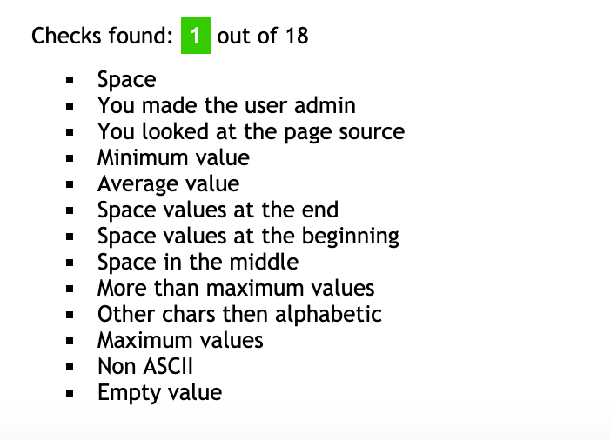
10. Введення пробілу

Slide 12
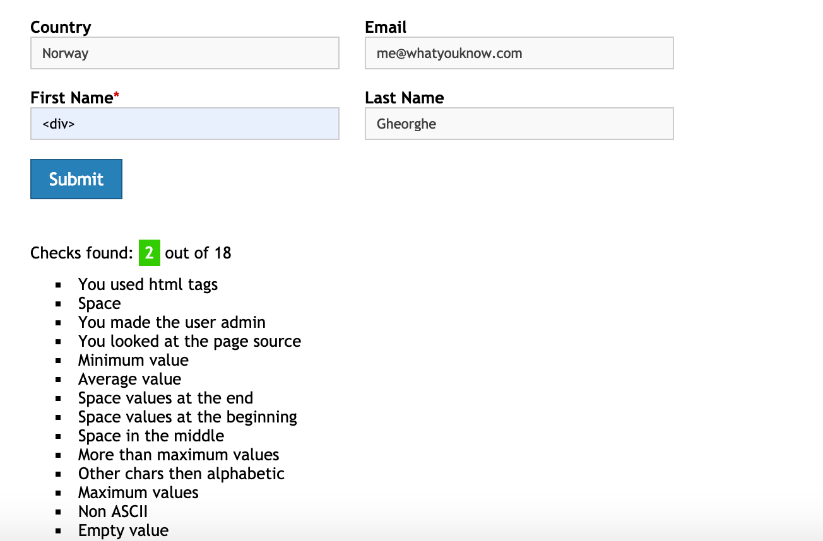
11. Введення HTML тегу

Slide 13
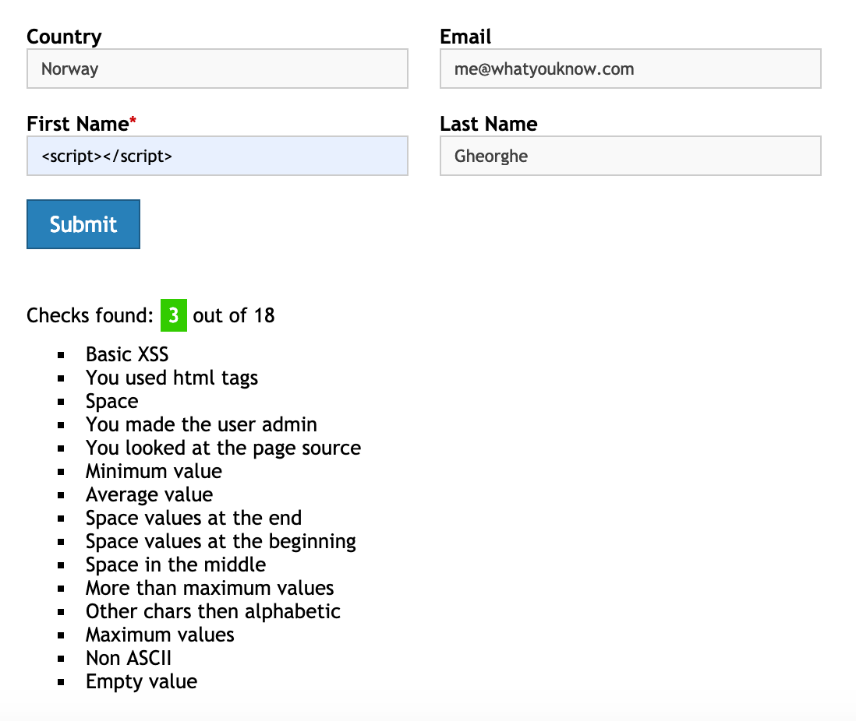
12. Застосування міжсайтового скриптингу

